Slide 1
Моя Родина- Россия
«С чего начинается Родина»
Подготовили проект:
Халина О.В.
Вольдимарова М.В.

Slide 2
Цели:
Стимулировать интерес детей к изучению главного города страны.
Продолжать знакомить детей с достопримечательностями Москвы.
Формировать знания о Российской символике :герб, флаг.
Расширять кругозор детей об отдельных страницах истории и культуре Москвы.
Воспитывать любовь и уважение к Родине, гордость за принадлежность к гражданам России.

Slide 3
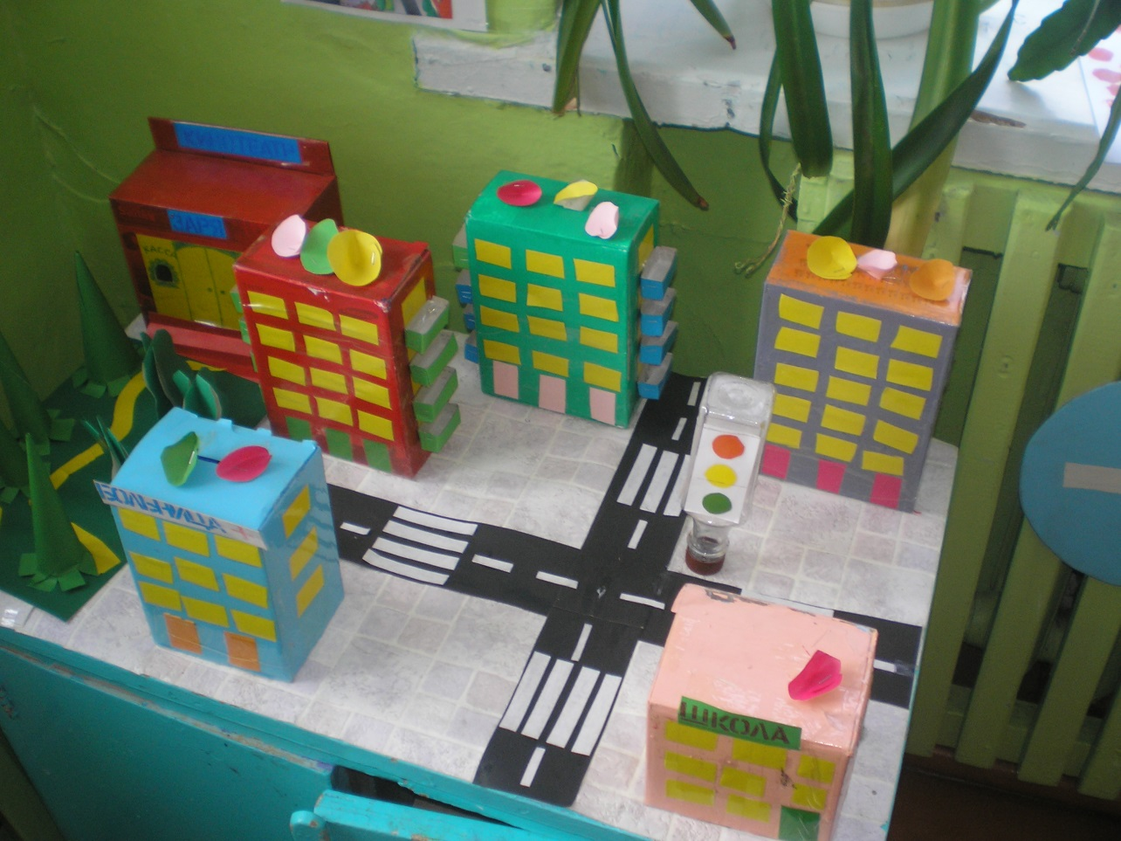
Познавательно-исследовательская и продуктивно-конструктивная деятельность
Постройки из бросового материала «Улицы города»

Slide 4
Патриотический уголок

Slide 5
«Наш главный город»

Slide 6
Формирование целостной картины мира, расширение кругозора.
«Наша Родина- Россия»
Беседа о Российской символике:
Гербе, флаге.

Slide 7
Коммуникация.
«Москва- столица нашей Родины»
Беседа о Москве
и ее основании.

Slide 8
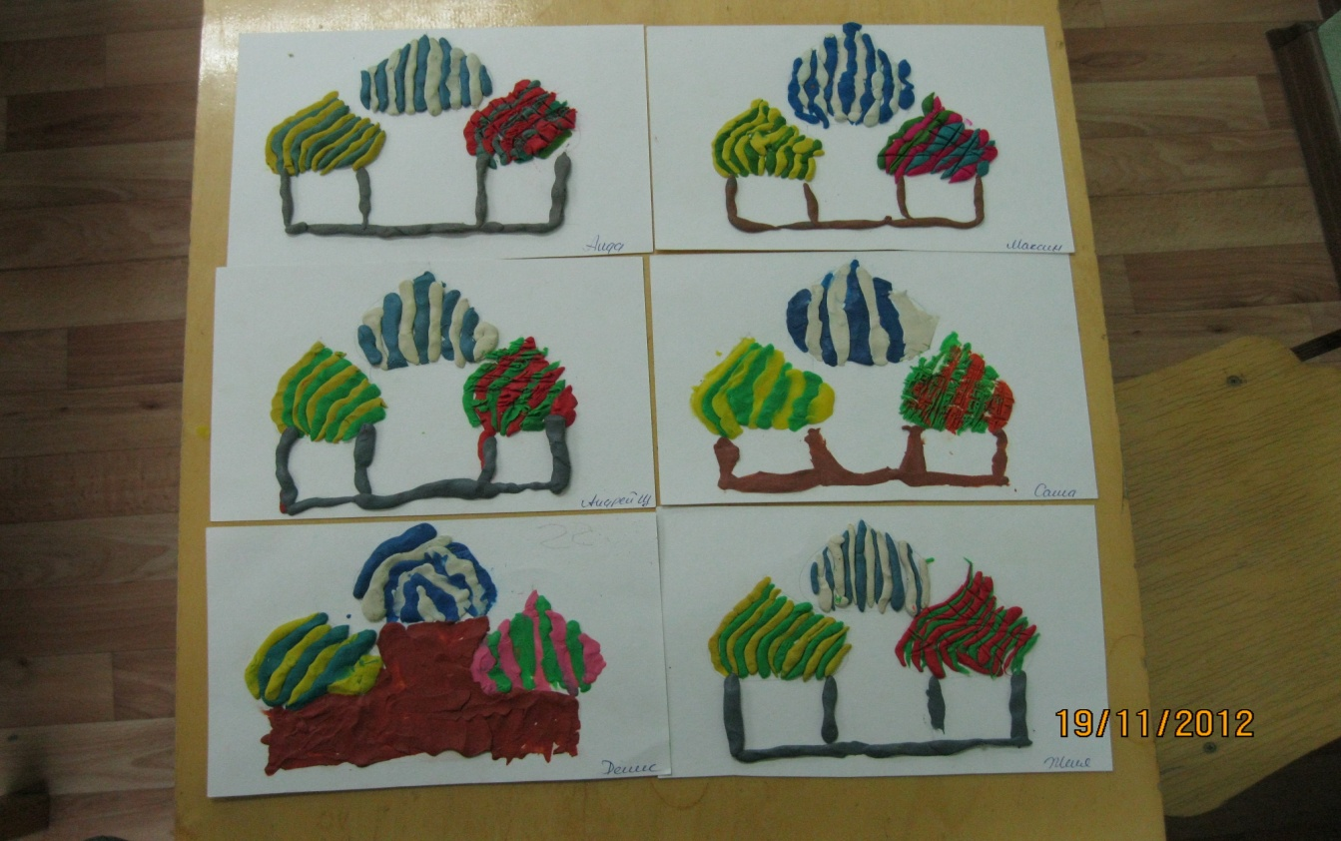
Художественное творчество. Лепка.
Храм Василия Блаженного
Закреплять разные приемы лепки.

Slide 9
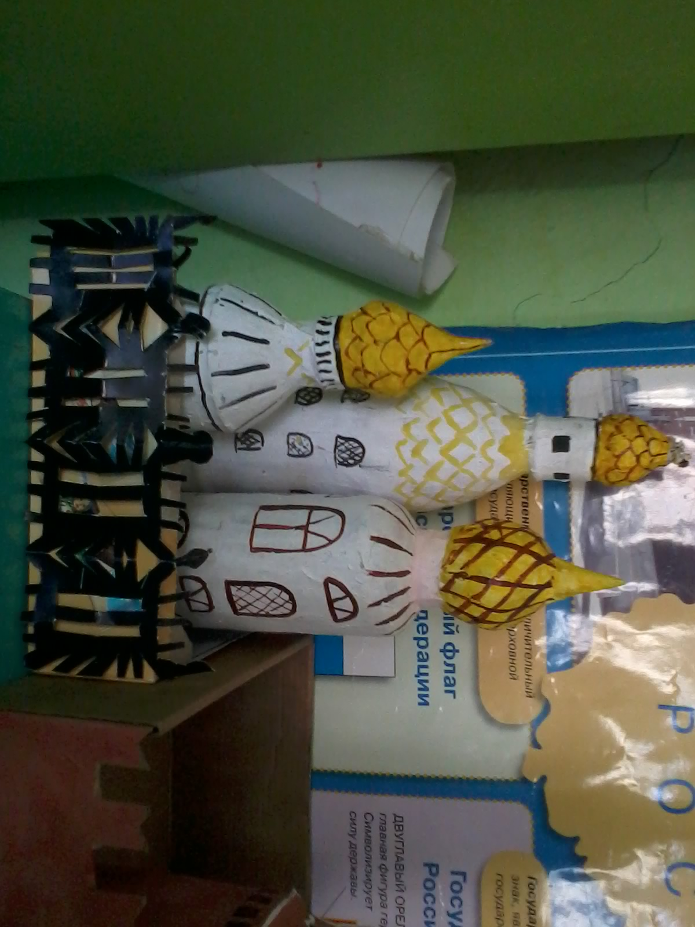
Музыка Заучивание: Гимн России Муз.А.Александрова Сл.С.Михалкова.

Slide 10
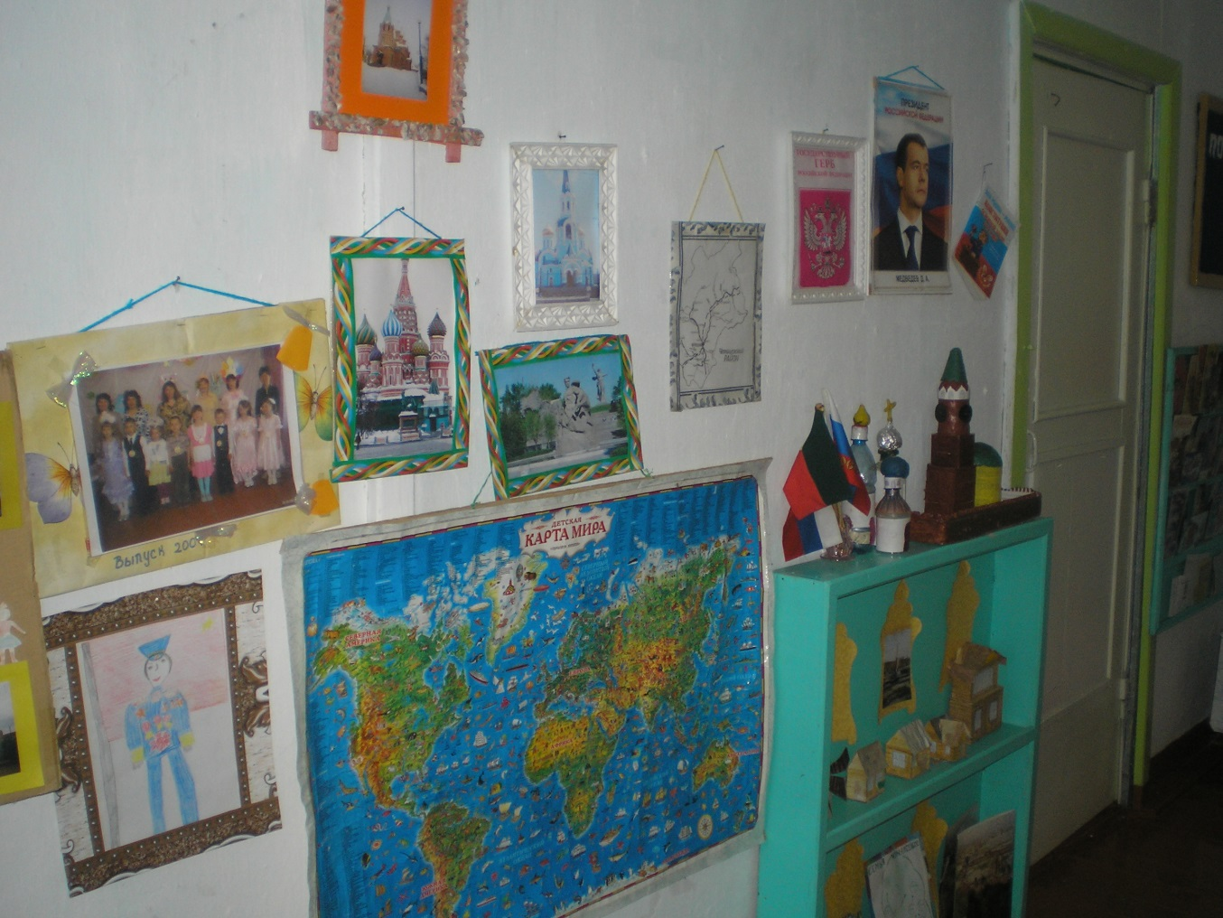
Художественная литература.
Заучивание пословиц и поговорок:
«Родной край - сердцу рай»
«Родная земля и в горсти мила»
«Кто за Родину горой, тот истинный герой»
«Народное братство дороже богатства»

Slide 11
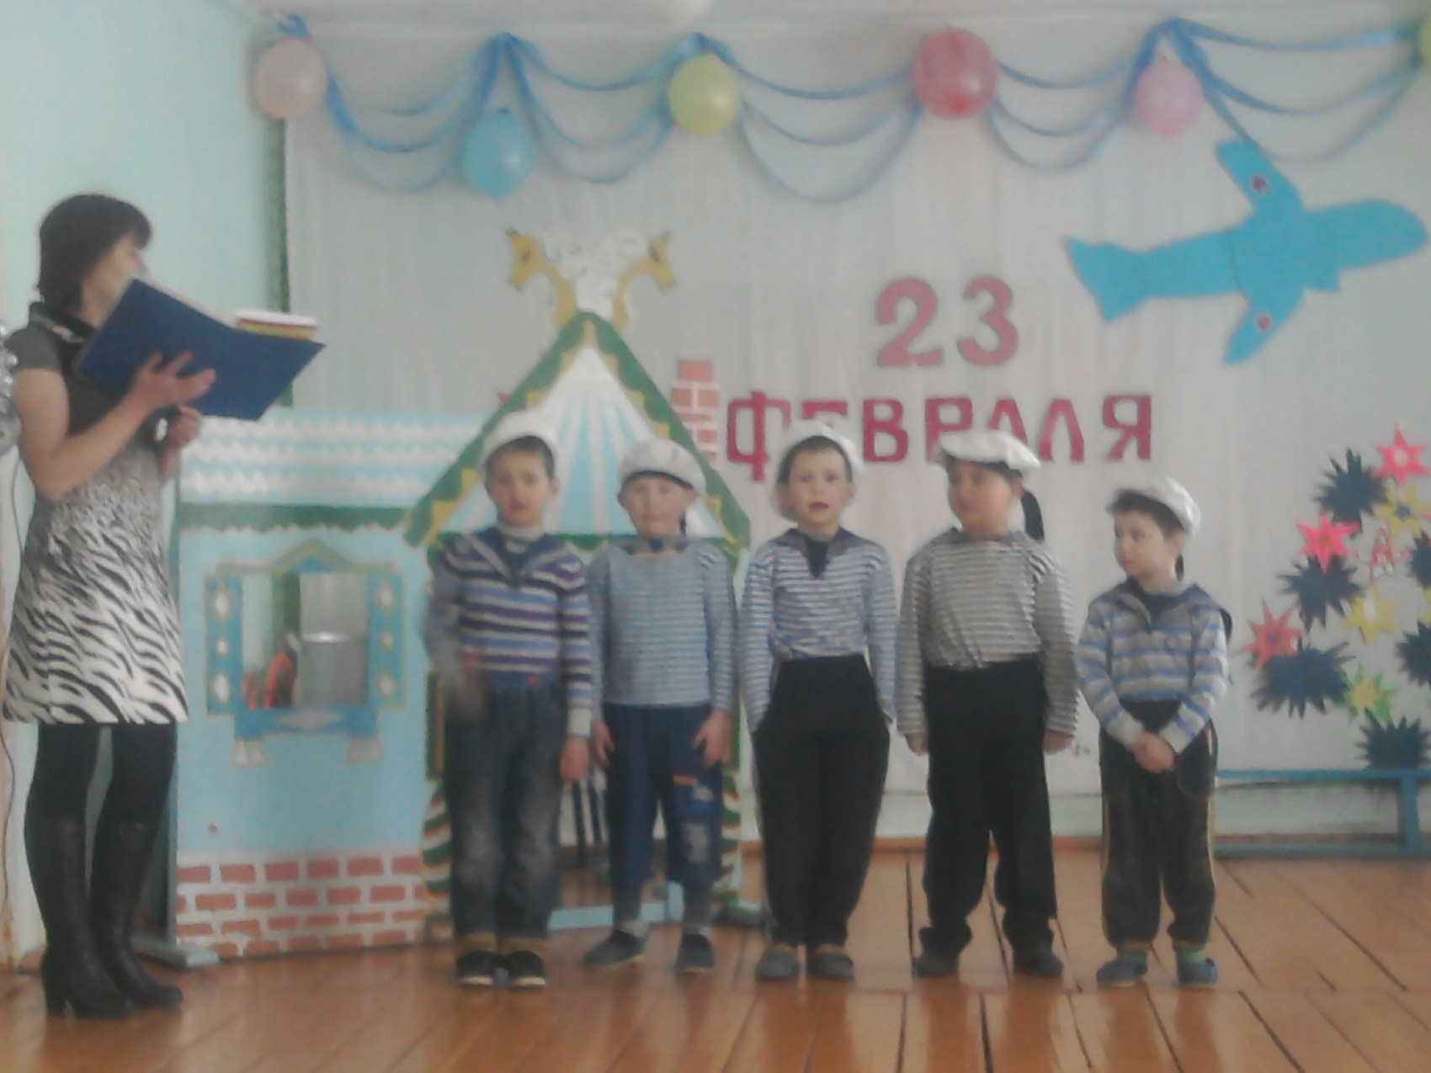
Взаимодействие с родителями. Проведение праздников и развлечений

Slide 12
